Slide 1

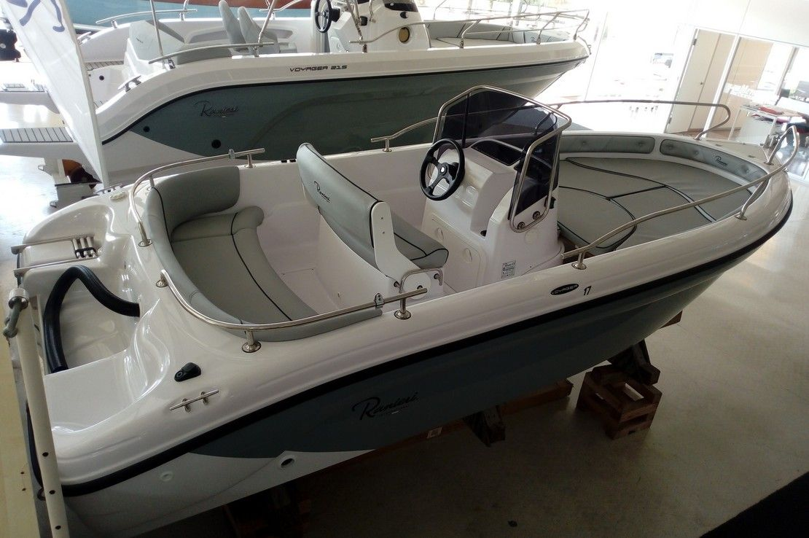
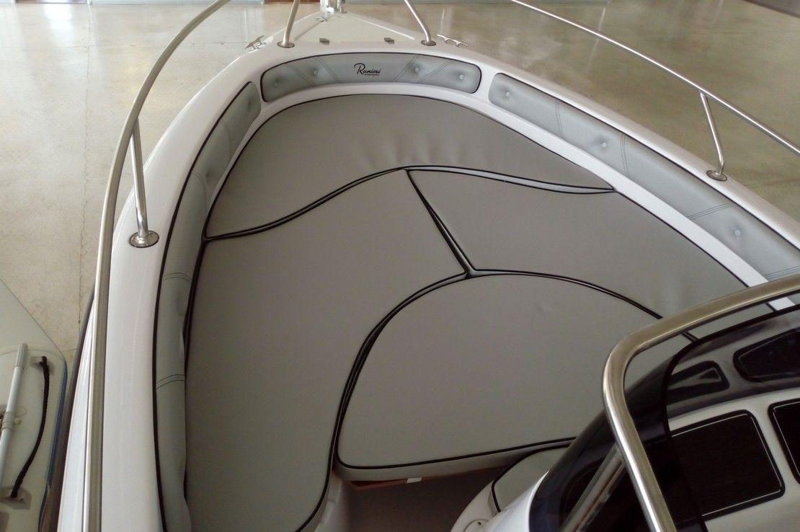
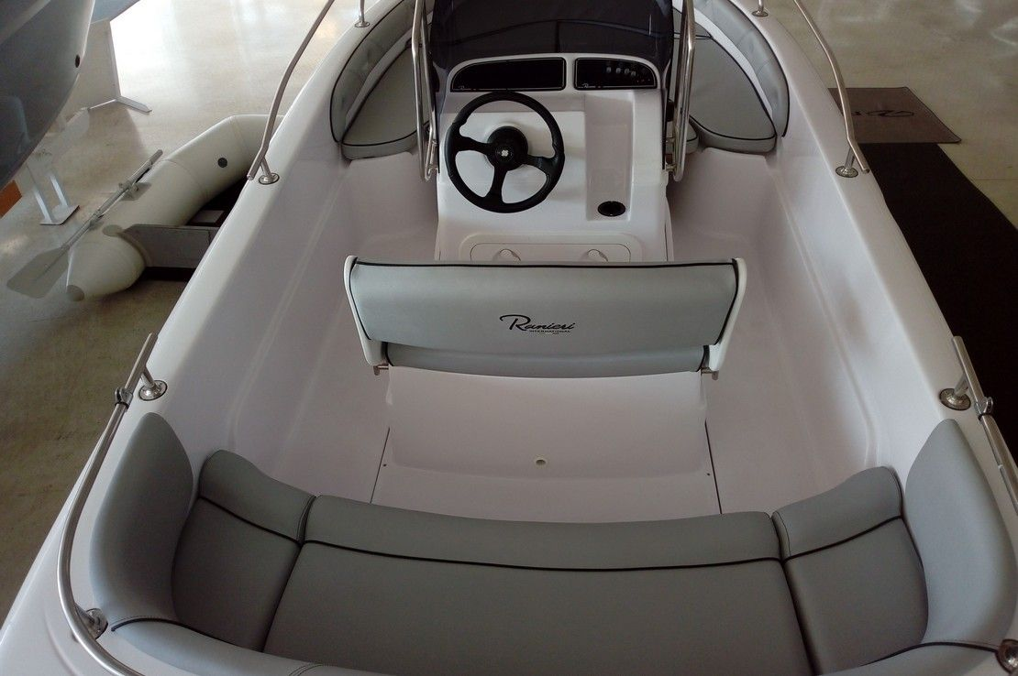
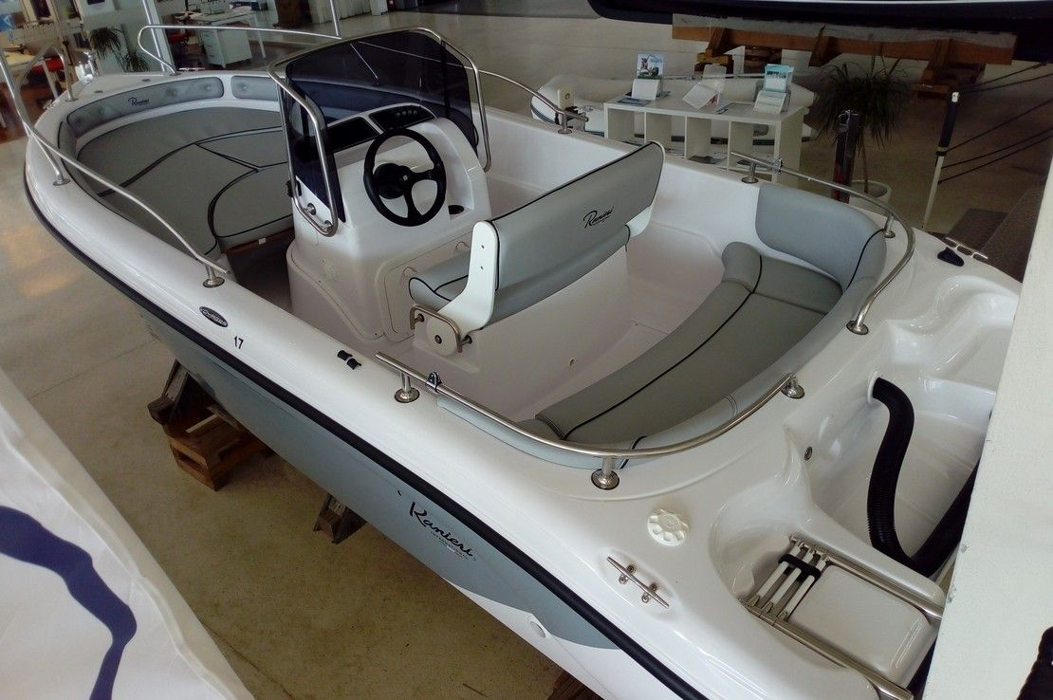
BARCO NUEVO
RANIERI 17 OPEN
AÑO : NUEVO
ESLORA TOTAL :5,10 M
MANGA: 2,06 M
PERSONAS A BORDO: 6
MOTOR : 1 X SUZUKI 50 CV
38.786 €
PROMOCION 26.620 €
Iva incluido
BARCO EN PROMOCION ENTREGA INMEDIATA
Color laterales casco - Ducha con depósito de agua - Roldana de proa - Depósito de carburante - Tapicería Luxury - Toldo parasol - Transporte astillero a Costa Brava.
www.mbpyachts.com 00 34 616 732 880

